Slide 1
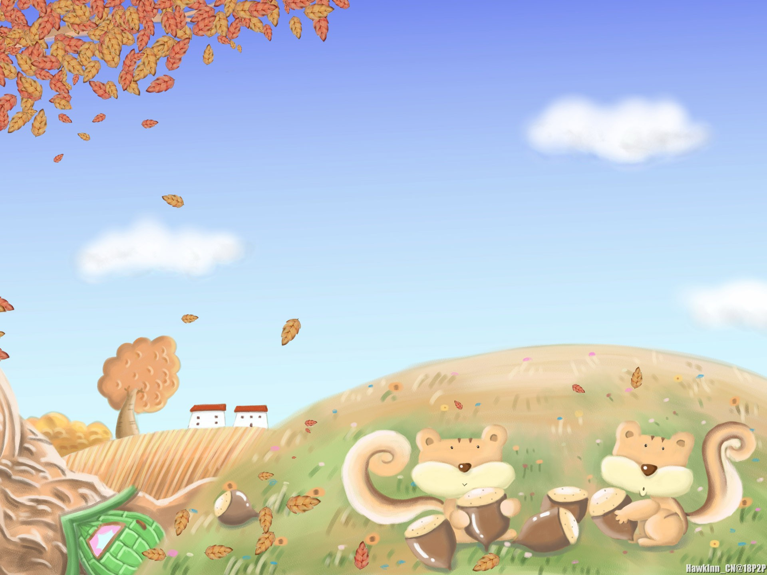
你一定要知道！ ～校園法律面面觀～
台中市西屯區長安國民小學
102學年度法律基本常識宣導

Slide 2
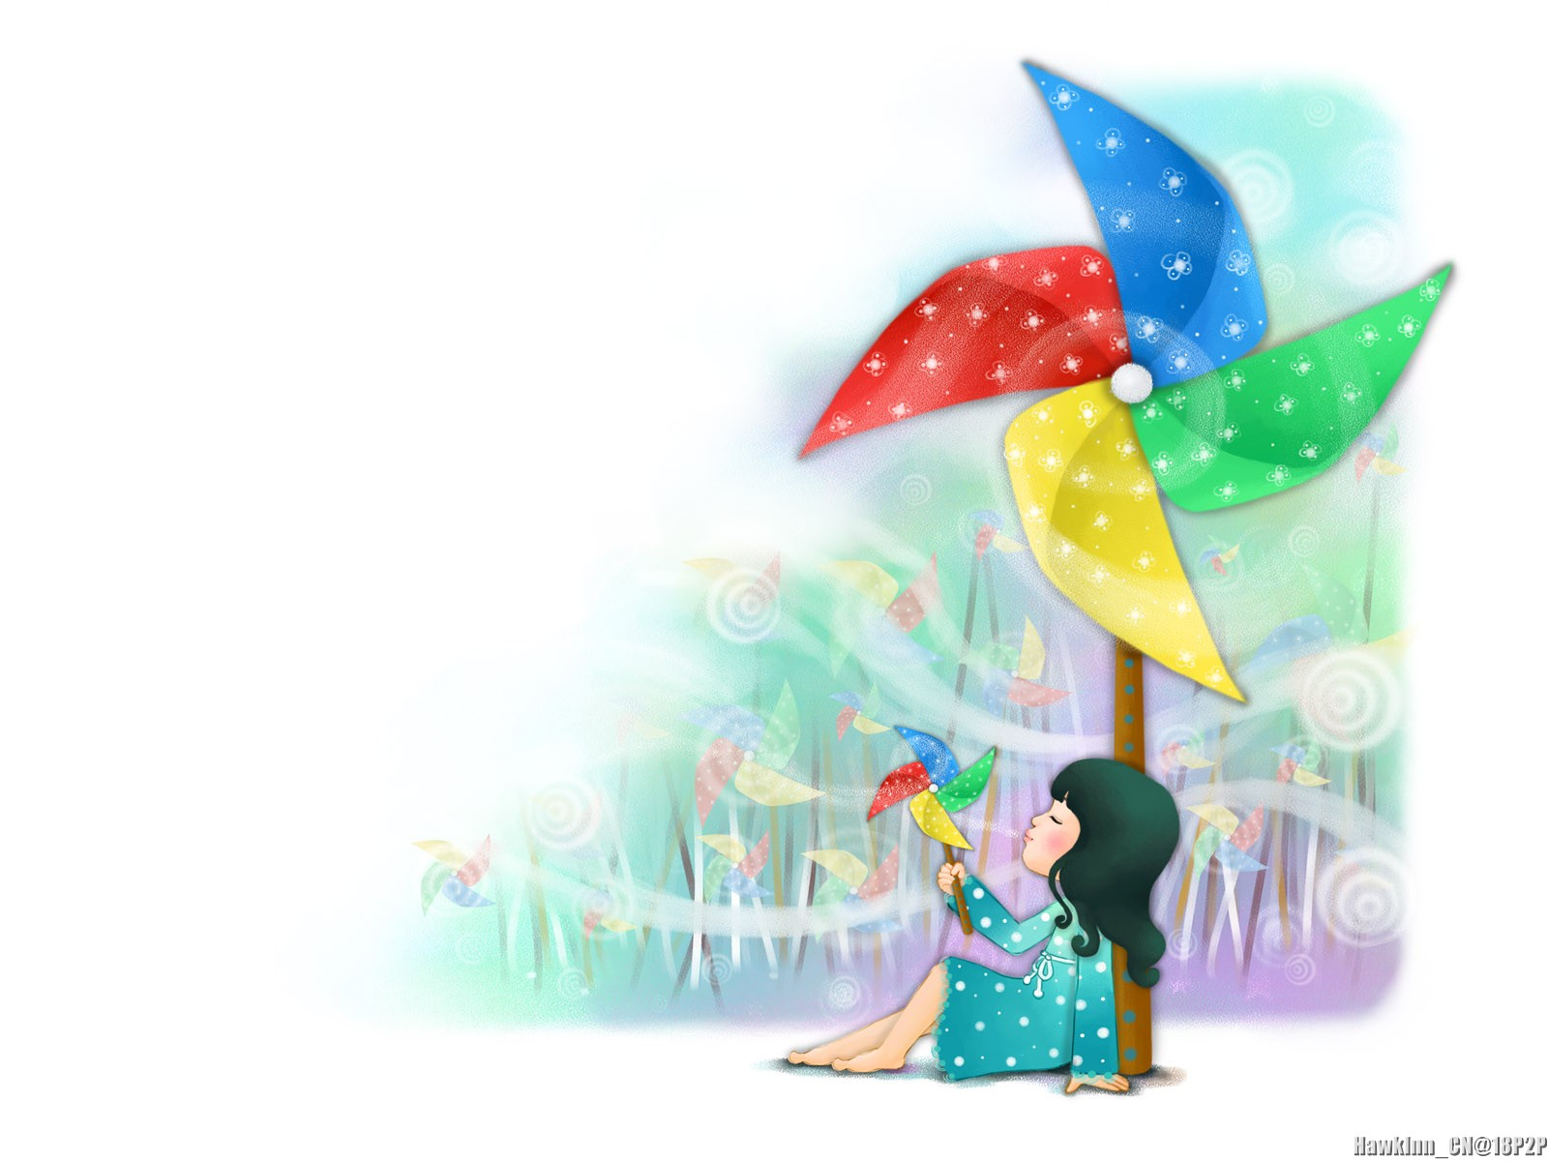
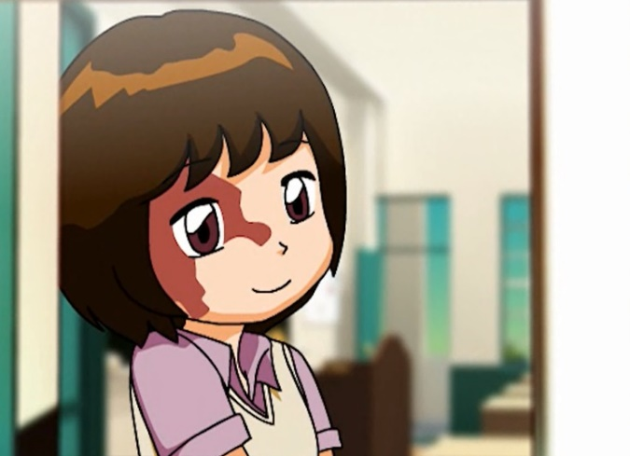
壹、禍從口出
公然侮辱罪
誹謗罪
教育部：天使的吻痕

Slide 3
Q1.嘲笑小優的同學有罪責嗎？
刑法第309條：公然侮辱人者，處拘役或三百元以下罰金。 以強暴（如：丟雞蛋、吐口水、拉扯頭髮）犯前項之罪者，處一年以下有期徒刑、拘役或五百元以下罰金。
【法律小辭典～公然侮辱罪】
1、以抽象的語言、文字、姿態動作公開攻擊 他人名譽的行為皆屬之。私下行為不成立，但網路上符合公開條件！
2、被侮辱的人不需要當場聽見，事後知道也可提起訴訟。
3、被侮辱的對象不一定是人，法人亦可。所 以侮辱某某公司也不行。
4、本罪屬告訴乃論。
民法第18條：人格權受侵害時，得請求法院除去其侵害；有受侵害之虞時，得請求防止之。前項情形，以法律有特別規定者為限，得請求損害賠償或慰撫金。
民法第195條：不法侵害他人之身體、健康、名譽、自由、信用、隱私、貞操，或不法侵害其他人格法益而情節重大者，被害人雖非財產上之損害，亦得請求賠償相當之金額。其名譽被侵害者，並得請求回復名譽之適當處分。
刑法第310條：意圖散布於眾，而指摘或傳述足以毀損他人名譽之事者，為誹謗罪，處一年以下有期徒刑、拘役或五百元以下罰金。散布文字、圖畫犯前項之罪者，處二年以下有期徒刑、拘役或一千元以下罰金。對於所誹謗之事，能證明其為真實者，不罰。但涉於私德而與公共利益無關者，不在此限。

Slide 4
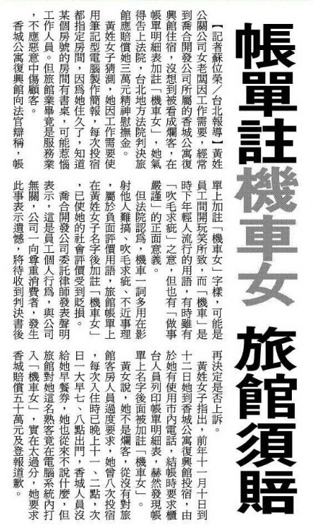
帳單加註「機車女」 旅館賠 3 萬元
日期:2008/04/12 謝孟潔。YAHOO奇摩新聞
一名女生，前年投宿台北市某飯店，不滿飯店人員在帳單上加註「機車女」3個字，告上法院向飯店求償50萬元，並登報道歉；法官認為機車有是難搞、吹毛求疵，等損人的負面意思，判飯店賠償女3萬元。
法院認為，「機車」雖然是時下年輕人的用語，多半影射對方難搞、吹毛求疵、不近事理，屬於負面評價；帳單上在黃姓女子名字後加註「機車女」實在不妥，判決旅館要賠償3萬元的精神慰撫金，但由於黃小姐不是公眾人物，不須登報道歉，算一算，機車女平均一個字1萬元。
資料來源：2008.4.12聯合報

Slide 5
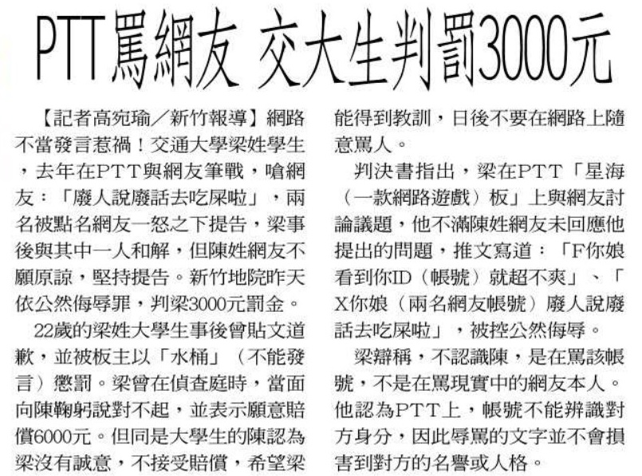
網路也算公開場合～po文構成公然侮辱或誹謗罪
資料來源：2012.6.1聯合報

Slide 6
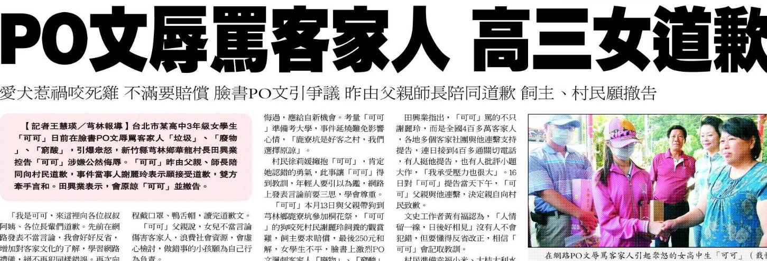
網路也算公開場合～po文構成公然侮辱或誹謗罪
【入出國及移民法第62條】 任何人不得以國籍、種族、膚色、階級、出生地等因素，對居住於臺灣地區之人民為歧視之行為。
【入出國及移民法第 81 條】
主管機關受理第62條之申訴，認定具有違反該條規定情事時，除其他法律另有規定者外，應立即通知違規行為人限期改善；屆期未改善者，處新臺幣五千元以上三萬元以下罰鍰。
資料：2008.4.13聯合報
資料：2012.5.22聯合報

Slide 7
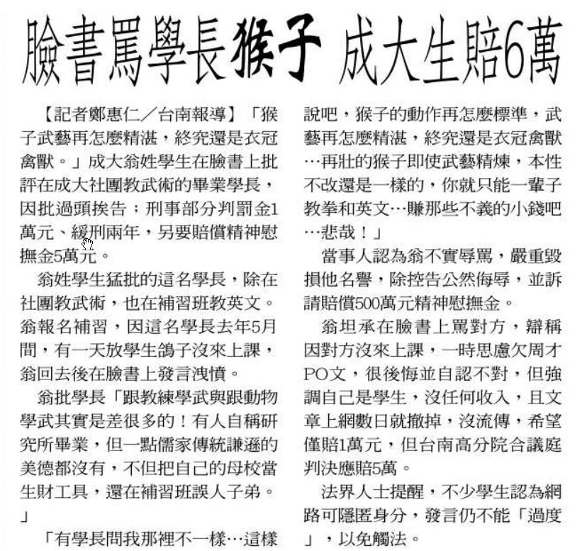
臉書很方便，若是亂罵人，會犯誹謗罪
資料：2012.5.30聯合報

Slide 8
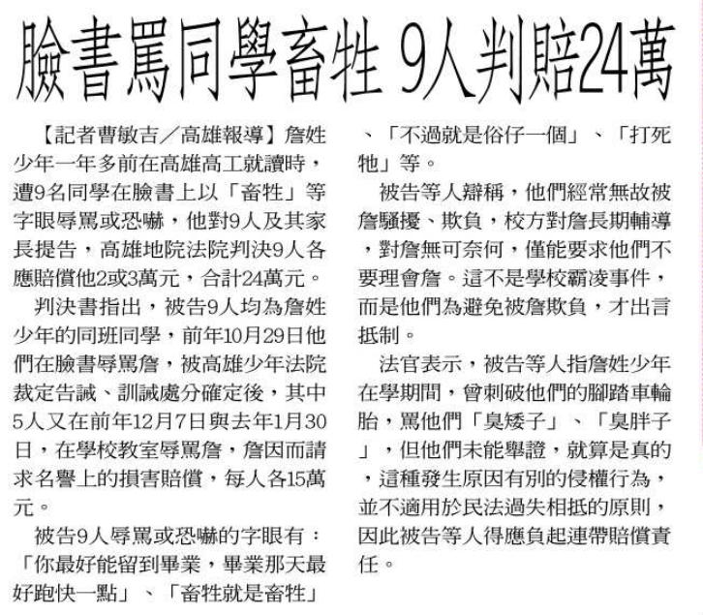
網路上別亂附和 這是網路霸凌 更要吃官司
資料：2012.7.28聯合報

Slide 9
猜一猜～你知道罵三字經要賠多少錢嗎？
刑事責任
民事賠償
資料：2006.3.17聯合報
資料：2012.11.18聯合報

Slide 10
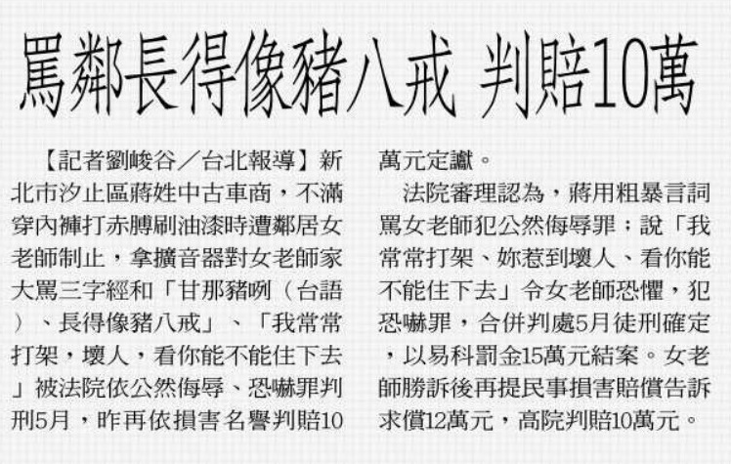
猜一猜～嘲笑別人的外貌要賠多少？
資料：2012.11.18聯合報

Slide 11
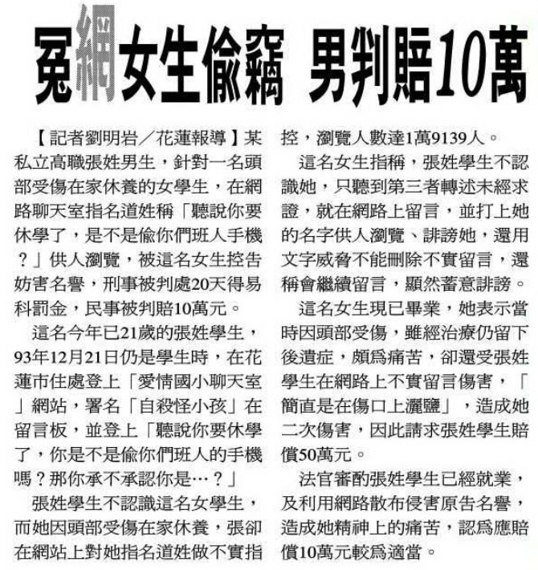
說話當心！沒有證據 千萬別亂冤枉他人
資料來源：2007.9.5聯合報

Slide 12
貳、麻煩跑出來
過失傷害罪
不可惡作劇

Slide 13
Q2.走廊奔跑不小心撞倒同學有罪嗎？
刑法第284條：
因過失傷害人者，處六月以下有期徒刑、拘役或五百元以下罰金。
致重傷者處一年以下有期徒刑、拘役或五百元以下罰金…
刑法第12條：行為非出於故意或過失者，不罰。
刑法第13條：行為人對於構成犯罪之事實，明知並有意使其發生者，為故意。行為人對於構成犯罪之事實，預見其發生而其發生並不違背其本意者，以故意論。
刑法第14條：行為人雖非故意。但按其情節應注意，並能注意，而不注意者，為過失。行為人對於構成犯罪之事實，雖預見其能發生而確信其不發生者，以過失論。

Slide 14
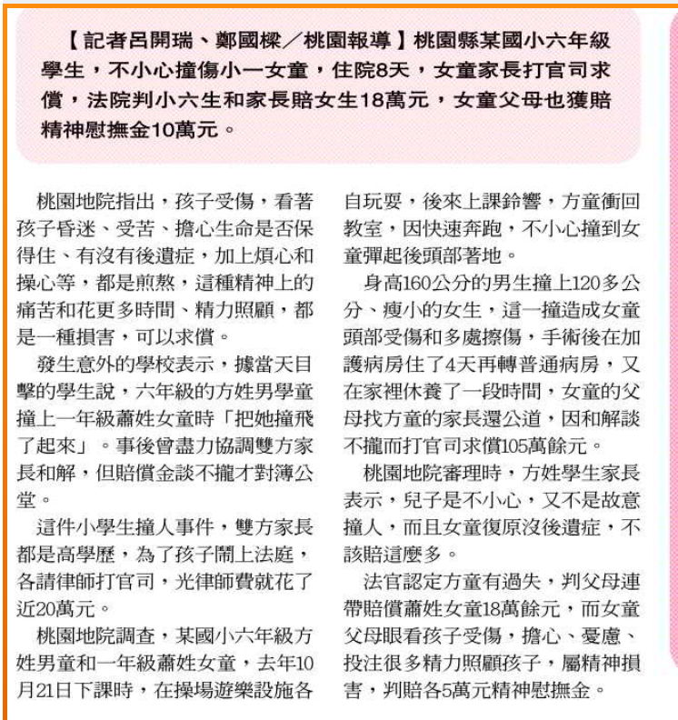
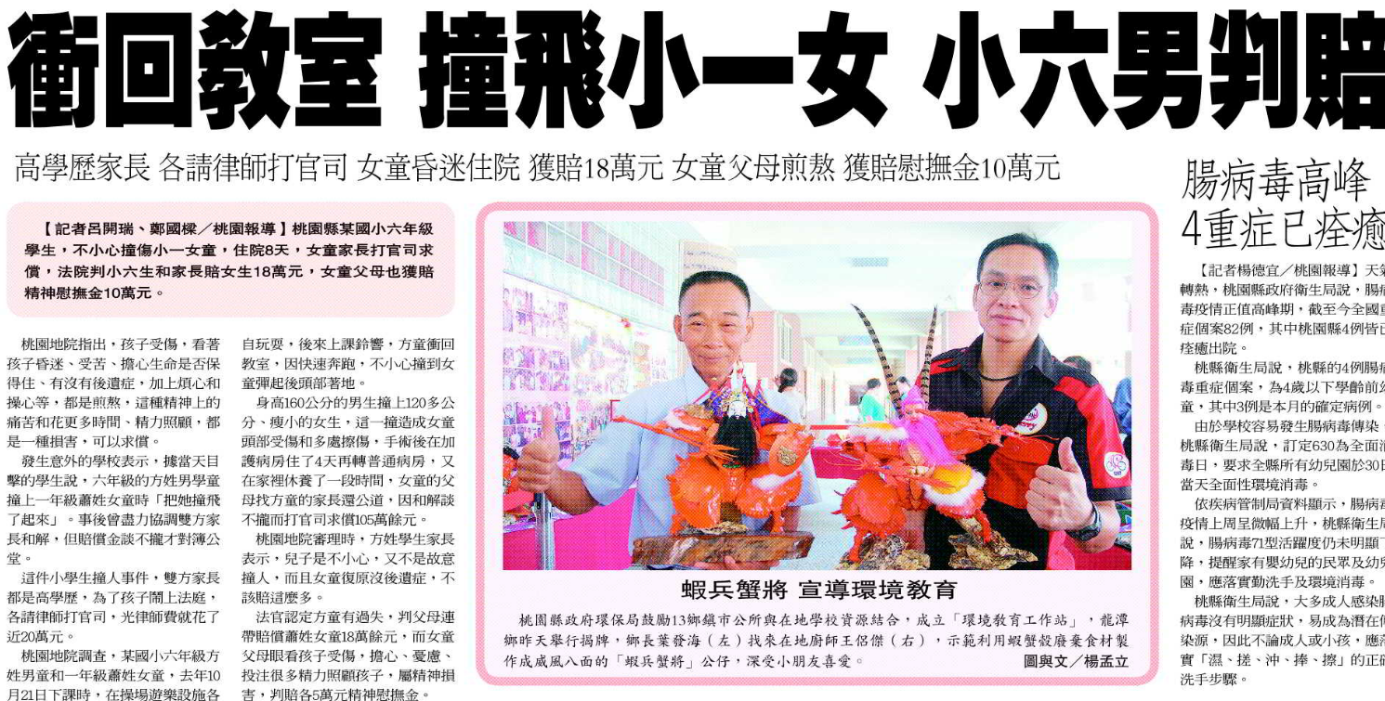
小六男童撞飛小一女生 判賠28萬元
女童 18萬
父親 5萬
母親 5萬
---------------------
合計 28萬
資料：2012.6.28聯合報

Slide 15
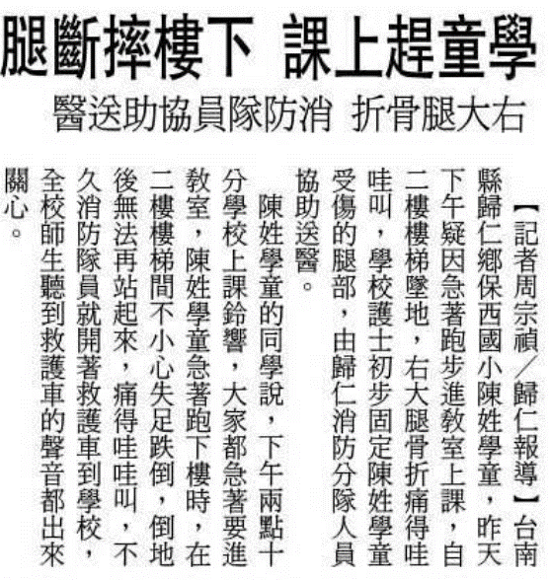
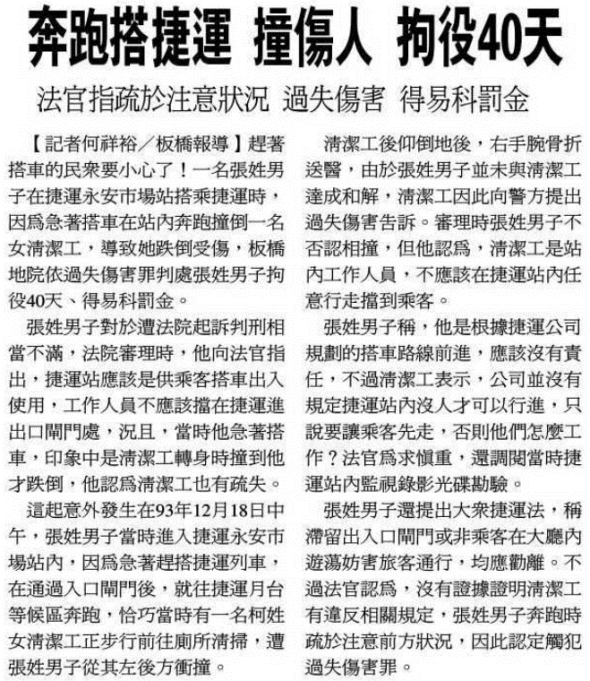
奔跑意外多～受傷 + 賠償 值得嗎？
資料：2003.11.28聯合報
資料：2006.4.5聯合報

Slide 16
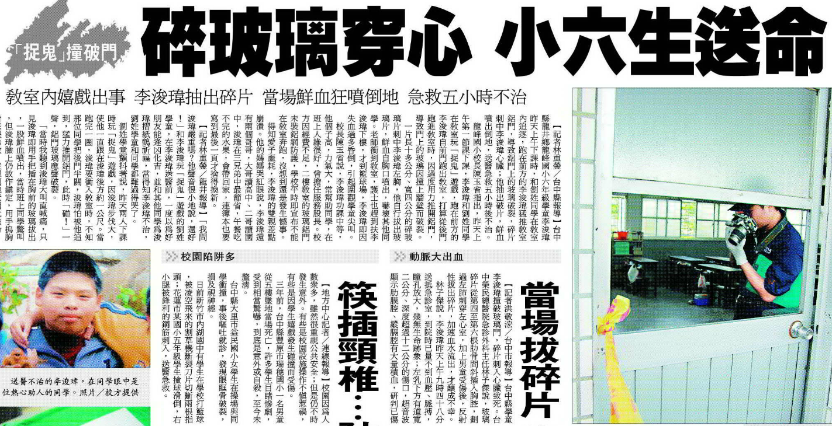
老師們的宣導太囉嗦？ 血淋淋的教訓！
資料：2007.5.12 聯合報

Slide 17
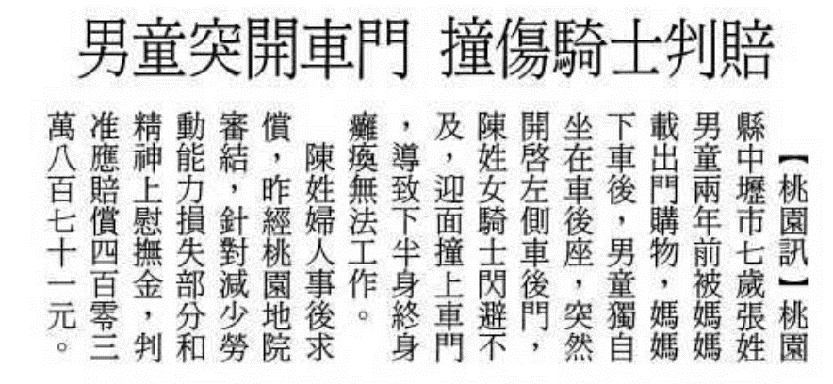
交通安全不是口號！過失傷害悔莫及
上則資料：
2012.5.21 聯合報
天文數字
一個粗心的小動作！判賠403萬！
左則資料：2004.6.19聯合報

Slide 18
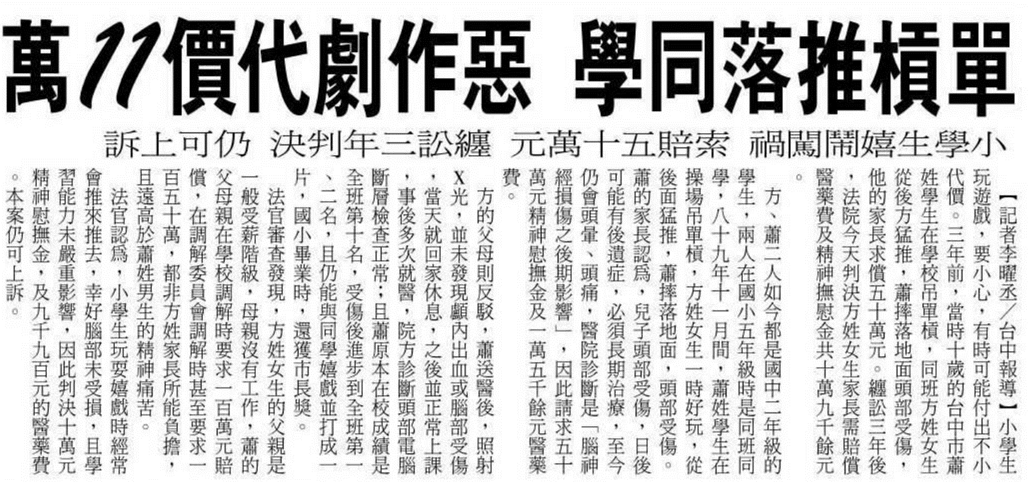
會讓人受傷的玩笑絕對不能開！
資料：2003.10.14聯合報

Slide 19
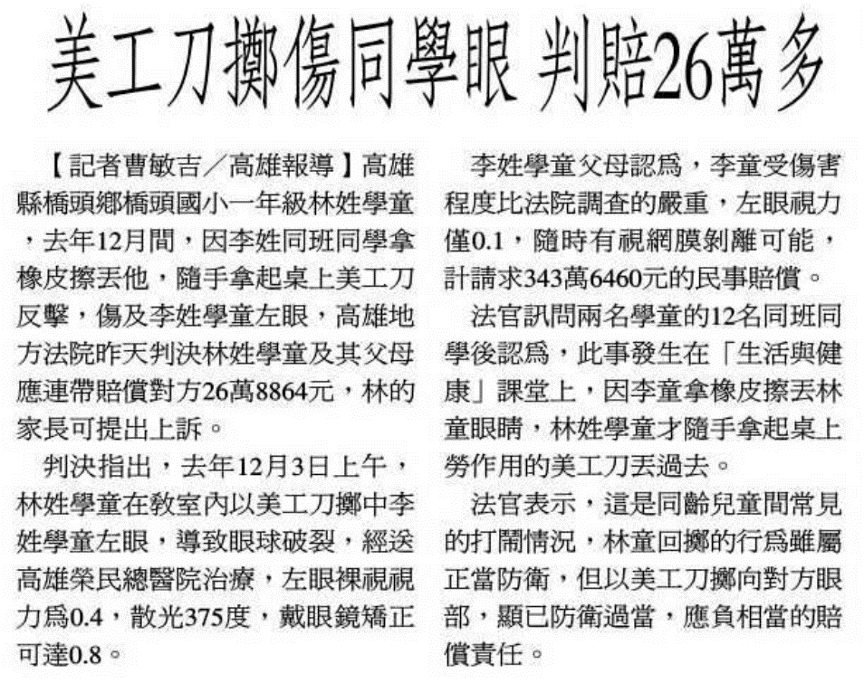
丟來丟去意外多 誤傷眼睛屬於重傷害
資料：2005.11.9聯合報
資料：2006.4.25聯合報

Slide 20
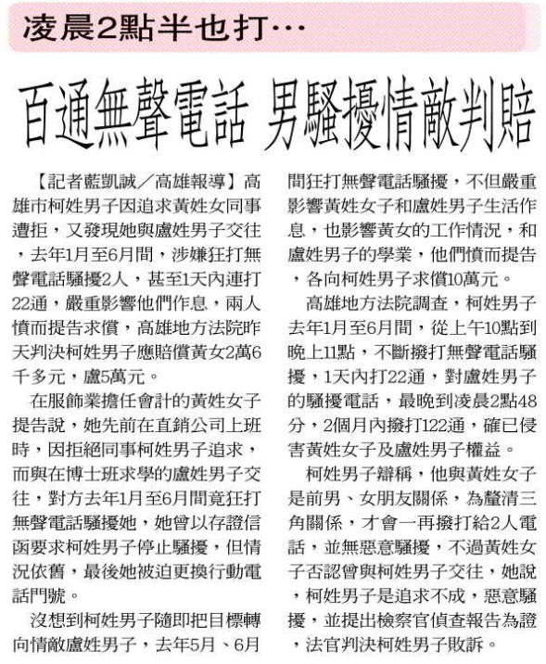
電話不亂打～小心吃官司！
2008-12-2
林承志、彭志華報導
資料：YAHOO奇摩新聞
打惡作劇電話也有罪，台北縣包子店女老闆，因為生意糾紛，一連六天每天打電話給上游食品行，但電話通了又不說話，法官判決打惡作劇電話，要賠償精神損失十萬元，創下全國首例。
資料：2012.6.8聯合報

Slide 21
亂打緊急電話是違法（消防法）行為！
【消防法第 34 條】
毀損供消防使用之蓄、供水設備或消防、救護設備者，處三年以下有期徒刑或拘役，得併科新臺幣六千元以上三萬元以下罰金。
前項未遂犯罰之。
⇨玩滅火器、消防栓可罰6000～3萬元
【消防法第 36 條】
有下列情形之一者，處新臺幣3000元以上15000元以下罰鍰：
一、謊報火警者。
二、無故撥火警電話者。
資料：2007.1.10聯合報
資料：2006.1.11聯合報

Slide 22
參、做身體的主人
性騷擾罪

Slide 23
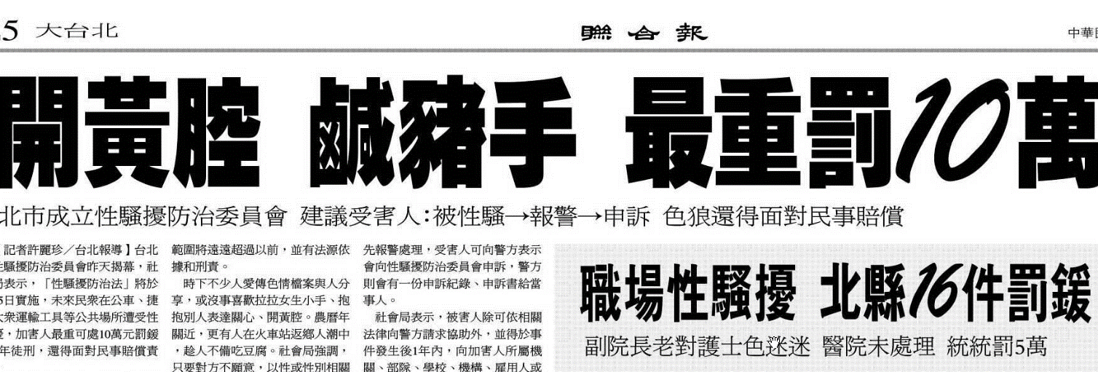
Q3.講黃色笑話算不算性騷擾？
性騷擾防制法第20條
對他人為性騷擾者，由直轄市、縣 (市) 主管機關處新臺幣一萬元以上十萬元以下罰鍰。
性騷擾防制法第25條
意圖性騷擾，乘人不及抗拒而為親吻、擁抱或觸摸其臀部、胸部或其他身體隱私處之行為者，處二年以下有期徒刑、拘役或科或併科新臺幣十萬元以下罰金。前項之罪，須告訴乃論。
【性騷擾防制法第2條】
性騷擾指性侵害犯罪以外，對他人實施違反其意願而與性或性別有關之行為，且有下列情形之一者：
以展示或播送文字、圖畫、聲音、影像或其他物品之方式，或以歧視 、侮辱之言行，或以他法，而有損害他人人格尊嚴，或造成使人心生畏怖、感受敵意或冒犯之情境，或不當影響其工作、教育、訓練、服務、計畫、活動或正常生活之進行。
資料：2006.1.27 聯合報

Slide 24
只要含有性方面的意味，且讓對方感覺不舒服，就有可能構成性騷擾！
資料：2011.5.9聯合報

Slide 25
肆、衝動的代價
普通傷害罪

Slide 26
Q4.慫恿別人動手或是在旁圍觀有罪嗎？
第277條：傷害人之身體或健康者，處三年以下有期徒刑、拘役或一千元以下罰金。犯前項之罪因而致人於死者，處無期徒刑或七年以上有期徒刑；致重傷者，處三年以上十年以下有期徒刑。
第283條：聚眾鬥毆致人於死或重傷者，在場助勢而非出於正當防衛之人，處三年以下有期徒刑，下手實施傷害者，仍依傷害各條之規定處斷。
第 29 條：教唆他人使之實行犯罪行為者，為教唆犯。教唆犯之處罰，依其所教唆之罪處罰之。

Slide 27
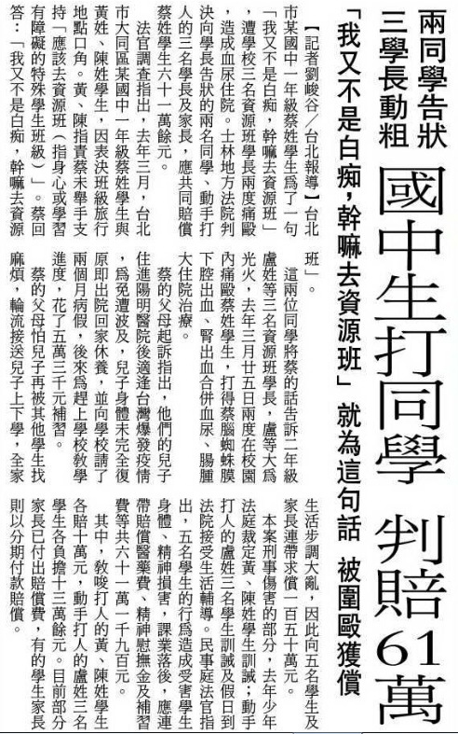
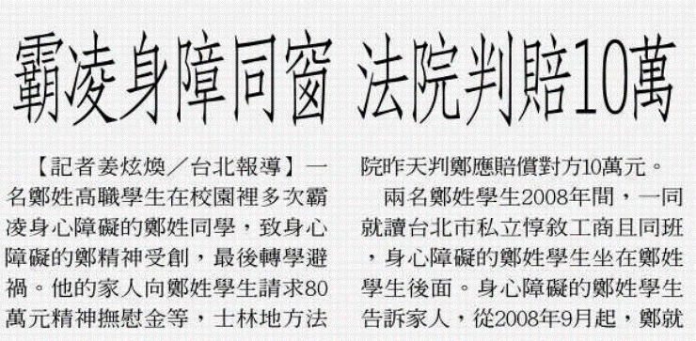
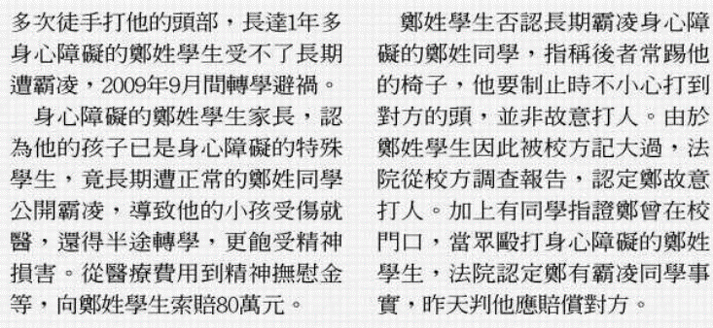
暴力是有代價的！ 圍觀、慫恿的都有罪
上則資料：2011.6.28聯合報
右則資料：2004.5.12聯合報

Slide 28
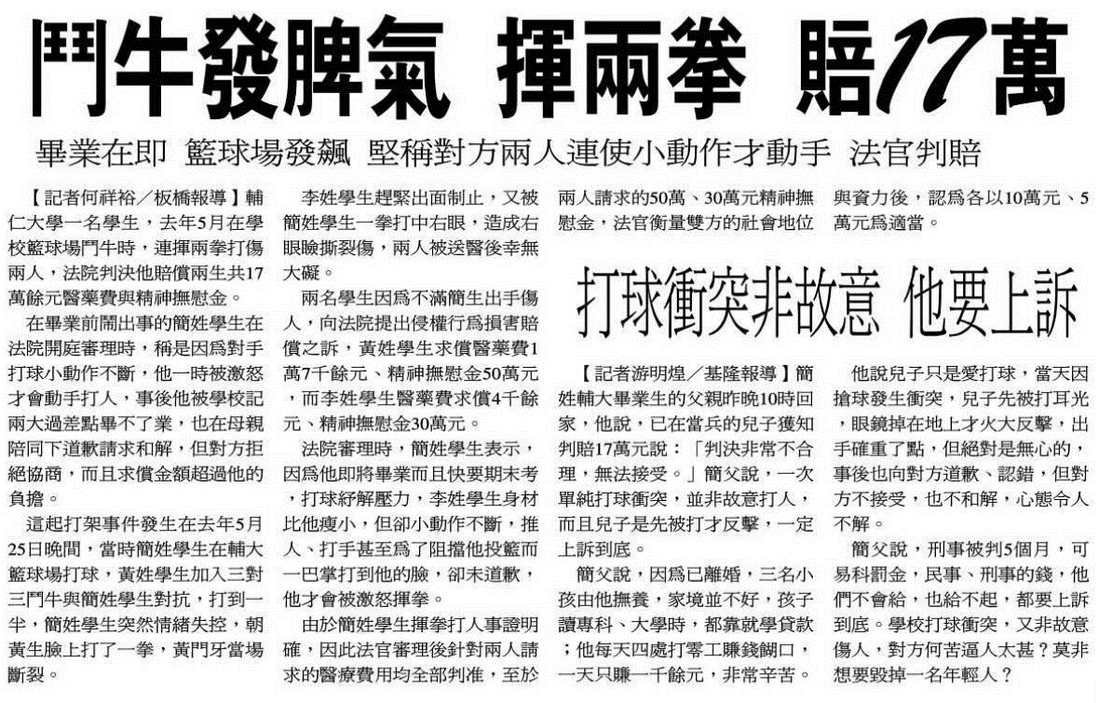
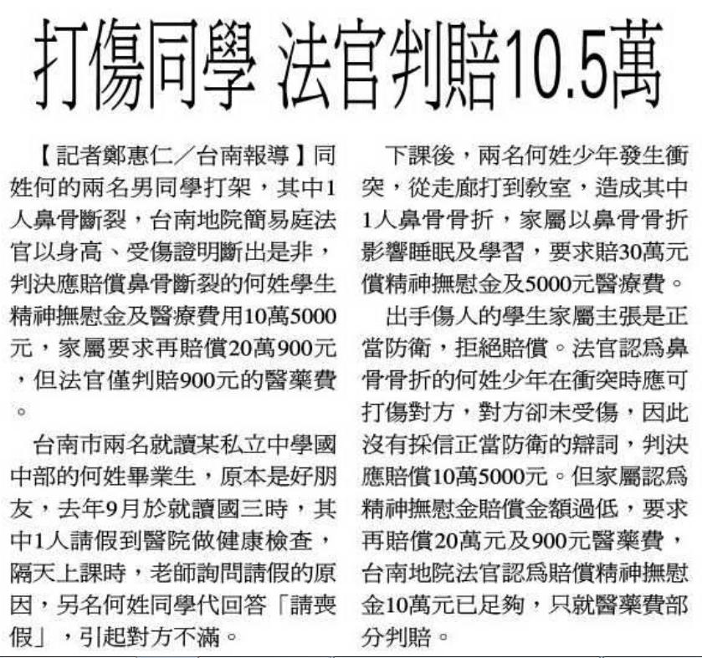
動手前冷靜！依法對方在期限內能隨時提告
【 刑事訴訟法第 237 條 】
告訴乃論之罪，其告訴應自得為告訴之人知悉犯人之時起，於六個月內為之。
【民法第197條 第1項】
因侵權行為所生之損害賠償請求權，自請求權人知有損害及賠償義務人時起，二年間不行使而消滅。
資料：2006.5.23聯合報
資料：2006.7.5聯合報

Slide 29
伍、安全是回家的路
要帶安全帽
違規迴轉

Slide 30
未戴安全帽時 車禍死亡率增加
2013.9.16聯合報
資料：2013.7.6聯合報

Slide 31
校門口常見的交通違規—未戴安全帽
道路交通管理處罰條例 第31條
機車駕駛人或附載座人未依規定戴安全帽者，處駕駛人新臺幣五百元罰鍰 。
道路交通管理處罰條例 第7-1條
對於違反本條例之行為者，民眾得敘明違規事實或檢具違規證據資料，向公路主管或警察機關檢舉，經查證屬實者，應即舉發。

Slide 32
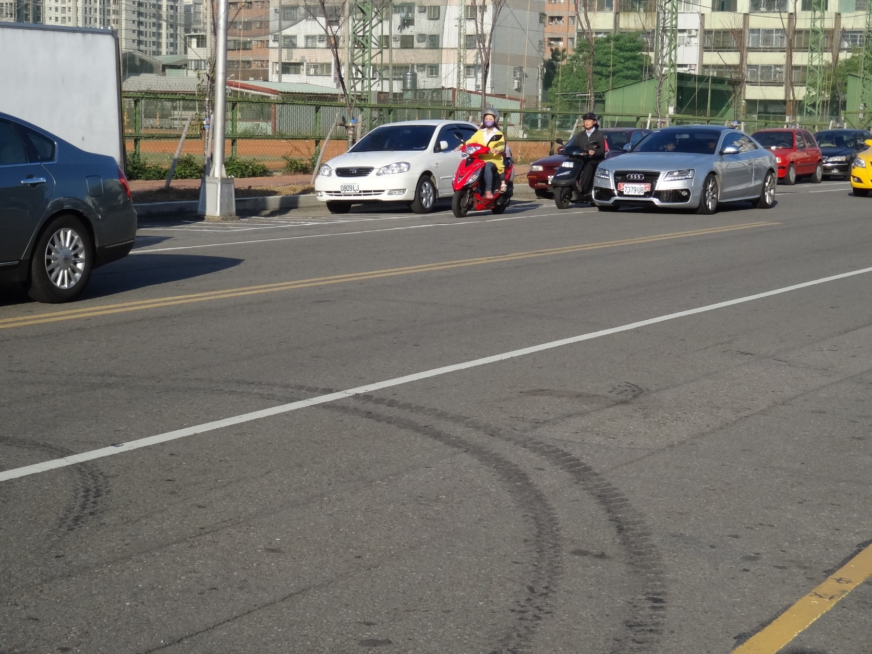
校門口常見的交通違規—汽車違規迴轉
道路交通管理處罰條例 第33條
汽車行駛……有下列行為者，處汽車駕駛人新臺幣三千元以上六千元以下罰鍰：
七、違規超車、迴車、倒車、逆向行駛。
道路交通標誌標線號誌設置規則 第33條
(八) 雙黃實線：設於路段中，用以分隔對向車道，
並雙向禁止超車、跨越或迴轉。
雙黃實線。 此處禁止超越、迴轉

Slide 33
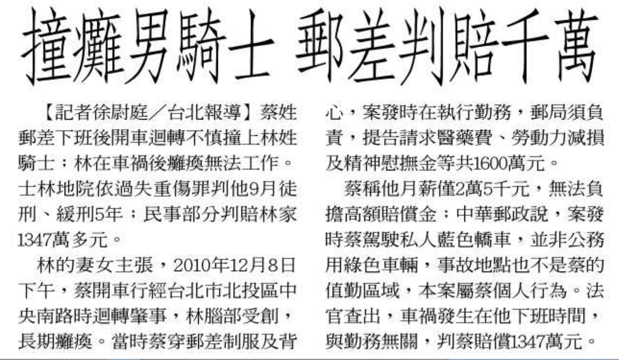
汽車違規迴轉，若發生意外，駕駛人可能要負「過失重傷害罪」與民事賠償
資料：2013.2.19 聯合報

Slide 34
有獎徵答

Slide 35
長安國小102學年度 法律基本常識宣導 有獎徵答
Q1：同學打架，小寶在旁吆喝助陣有 沒有罪責？
○

Slide 36
長安國小102學年度 法律基本常識宣導 有獎徵答
Q2：亂打119報案電話，只是開玩笑而已，是不會被處罰的？
X

Slide 37
長安國小102學年度 法律基本常識宣導 有獎徵答
Q3：根據「道路交通管理處罰條例」的規定：騎乘摩托車（機車）時未戴安全帽，會被處罰多少元？
新台幣500元！

Slide 38
長安國小102學年度 法律基本常識宣導 有獎徵答
Q4：胖虎的哪一行為不算是性騷擾？
對靜香講黃色笑話
打電話騷擾異性同學
對妹妹的好表現摸摸頭以示嘉獎
開女生身材的玩笑

Slide 39
長安國小102學年度 法律基本常識宣導 有獎徵答
Q5：阿寶在走廊奔跑，不小心撞傷小華，害小華骨折。小華可以根據哪一部法律，要求阿寶的父母賠償金錢？
消防法 道路交通管理處罰條例
民法 刑法
民法

Slide 40
長安國小102學年度 法律基本常識宣導 有獎徵答
Q6：哪一項不是公然侮辱罪的成立條件？
以不雅文字攻擊別人
用粗俗的手勢也算
必須在公開場合
當事人必須在現場

Slide 41
THE END
引用資料來源：
1.全國法規資料庫，http://law.moj.gov.tw/Index.aspx
2.聯合知識庫，http://udndata.com.rpa.ntcu.edu.tw:81/library/fullpage/
3.教育部防制校園霸凌專區，https://csrc.edu.tw/bully/
4.Yahoo奇摩新聞，http://tw.news.yahoo.com/
5.法務部99學年度法律基本常識測驗案例編寫(國小版)，http://www.moj.gov.tw/ct.asp?xItem=237467&CtNode=30956&mp=001

